Slide 1

ООО Амперсант
технологическая платформа
ГЕДЫМИН
торговая марка
Golden Software of Belarus

Slide 2
Настройка сканера Zebra DS2278 для работы в форме «Прослеживаемость.Сканирования» модуля «Электронные документы (EDI)»

Slide 3
1. Настройка оборудования через 123Scan 2. Настройка в программе Гедымин

Slide 4
1. Настройка оборудования через 123Scan
Для настройки необходимо использовать утилиту 123Scan от Zebra. В программе обязательно нужно использовать следующие параметры:
Раздел 2. Cable connection -> USB Device Type -> CDC;
Раздел 4. Modify Data -> Append an enter key: Adds an Enter key to the end of scanned data;
Раздел 6. General -> batch mode only;
Остальные параметры по умолчанию либо настраиваются по усмотрению пользователей

Slide 5
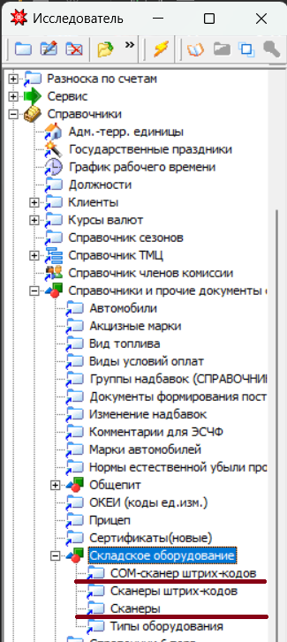
2. Настройка в программе Гедымин
Настройка в программе Гедымин заключается в добавлении информации о сканере в справочники:
Сканеры;
COM-сканер штрих-кодов.
Справочники находятся:
Исследователь -> Справочники -> Справочники и прочие документы склада -> Складское оборудование

Slide 6
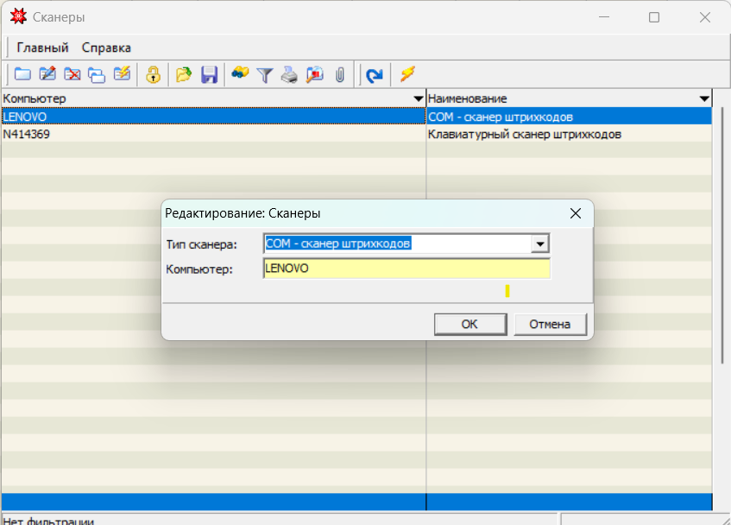
2. Настройка в программе Гедымин
Пример заполнения справочника «Сканеры»

Slide 7
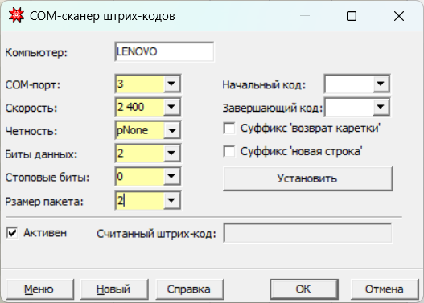
2. Настройка в программе Гедымин
Пример заполнения справочника «COM-сканер штрих-кодов»
После настройки оборудования через ПО 123Scan в диспетчере устройств появится новое COM оборудование, где будет указано какой COM-порт ему присвоен

